Slide 1
El abuso de poder desde una posición de ventaja
Microsoft, Windows y el dominio del mercado
Arturo Sarrión Sánchez
GII, Grupo 2D1
Deontología y Profesionalismo

Slide 2
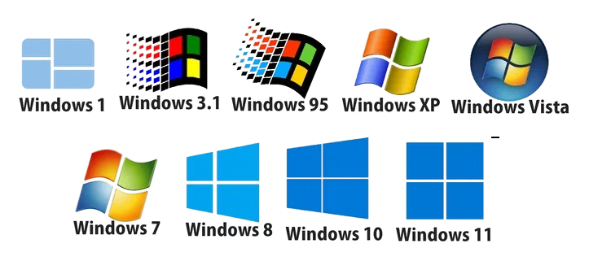
¿COMO HA LLEGADO MICROSOFT AL PODER?
Windows domina el mercado de sistemas operativos de escritorio gracias a su combinación de interfaz gráfica intuitiva, amplia compatibilidad con hardware y software, estrategias de distribución efectivas y una fuerte presencia en el mercado empresarial desde sus inicios

Slide 3
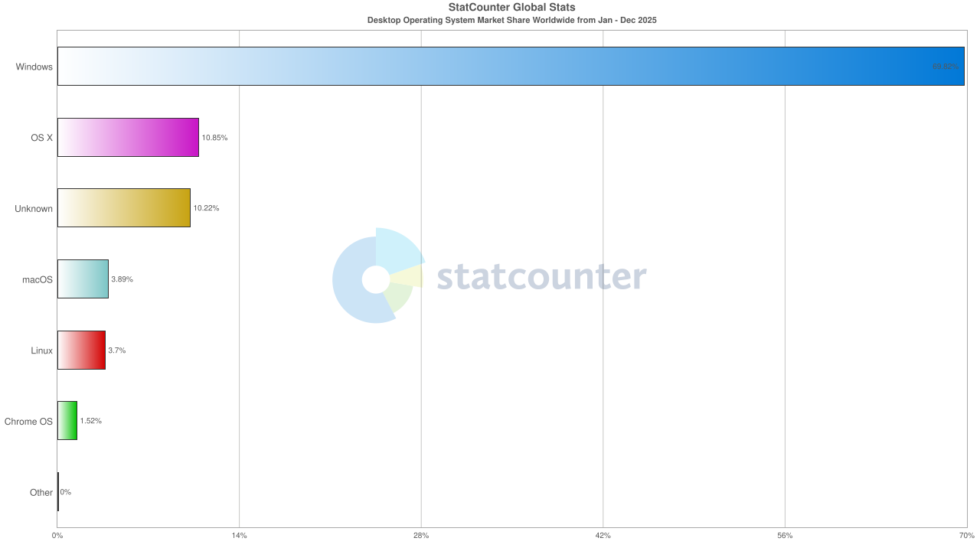
LOS DATOS HABLAN SOLOS
s

Slide 4
¿SE PUEDE CONSIDERAR COMO UN MONOPOLIO?
-> En 1998 Microsoft fue demandado por el Departamento de Justicia de EE.UU.
-> El caso se centró en la práctica de empaquetar su navegador Internet Explorer con el sistema operativo Windows, lo que dificultaba la competencia de otros navegadores como Netscape Navigator.
-> Se dictaminó que era una práctica monopolística y Microsoft fue forzado a dividirse y a compartir APIs para el desarrollo de software de terceros de forma más abierta

Slide 5

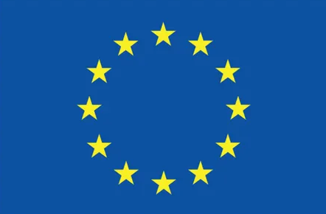
MICROSOFT VS. UE
En los últimos años ha habido un gran debate en la Unión Europea debido al gran control de Microsoft sobre el mundo de la informática
Algunos ejemplos de demandas son las de incluir de forma predominante y con dificultades para eliminar su software para anular la competencia

Slide 6
IMPLICACIONES ÉTICAS
Si Microsoft “controla” la grandísima mayoría de los equipos a nivel global con Windows, ¿está justificado que puedan hacer cambios determinantes hacia el usuario y / o empresas dependientes de ellos?
¿La responsabilidad de que un 70% de ordenadores del planeta funcione* debe recaer en una sola empresa?
El hermetismo de Windows supone que hay un gran número de incógnitas que no conocemos acerca de como funcionan nuestros equipos al 100%, entonces, ¿realmente controlamos nuestras máquinas tan bien como creemos?

Slide 7
IMPLICACIONES ÉTICAS
Si Microsoft “controla” la grandísima mayoría de los equipos a nivel global con Windows, ¿está justificado que puedan hacer cambios determinantes hacia el usuario y / o empresas dependientes de ellos?

Slide 8
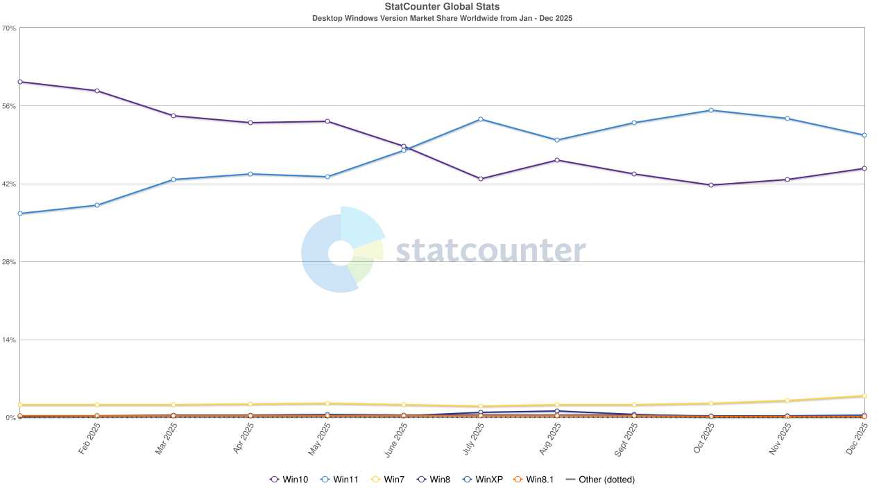
WINDOWS 10 VS WINDOWS 11

Slide 9
WINDOWS 10 VS WINDOWS 11
Inicio campaña migración W11
Fin de soporte W10

Slide 10
IMPLICACIONES ÉTICAS
¿La responsabilidad de que un 70% de ordenadores del planeta funcione* debe recaer en una sola empresa?

Slide 11
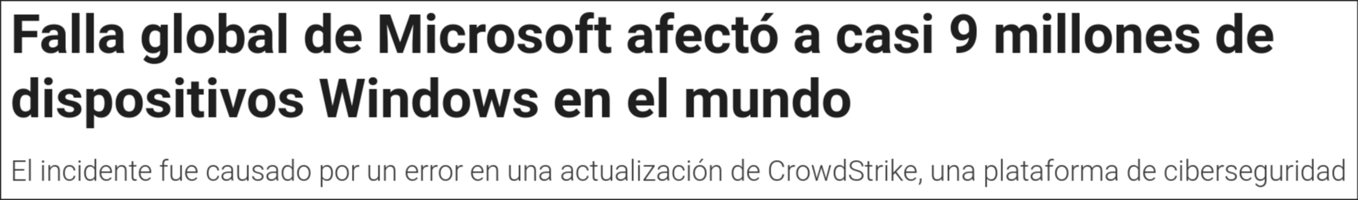
¿DEPENDENCIA DE LA INFORMÁTICA O DE UNA EMPRESA?
El 19 de Julio de 2024, debido a una actualización en los servidores cloud de Azure provocó daños significativos a nivel mundial, solamente a ciertas máquinas que usaban Windows 10 / 11, generando perdidas millonarias a diversas compañías en todo el mundo

Slide 12
IMPLICACIONES ÉTICAS
El hermetismo de Windows supone que hay un gran número de incógnitas que no conocemos acerca de como funcionan nuestros equipos al 100%, entonces, ¿realmente controlamos nuestras máquinas tan bien como creemos?

Slide 13
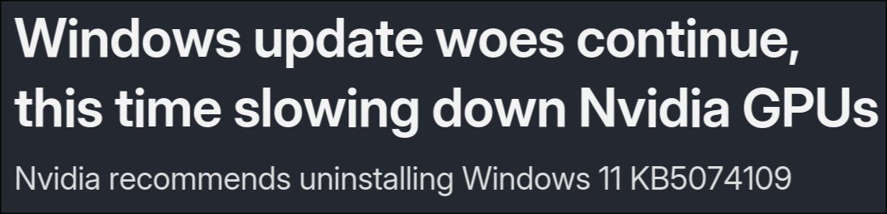
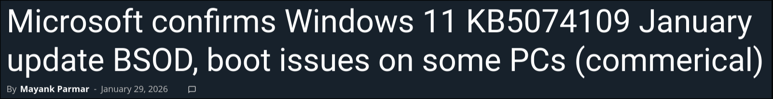
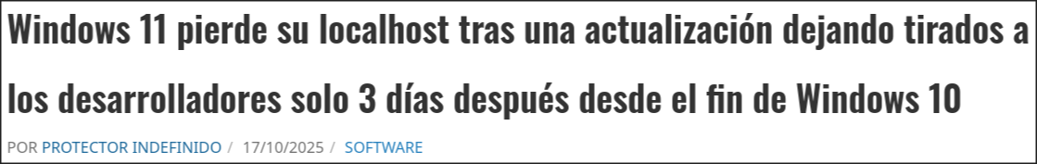
ACTUALIZACIONES “LOOTBOX”

Slide 14

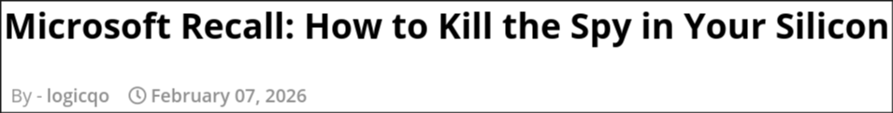
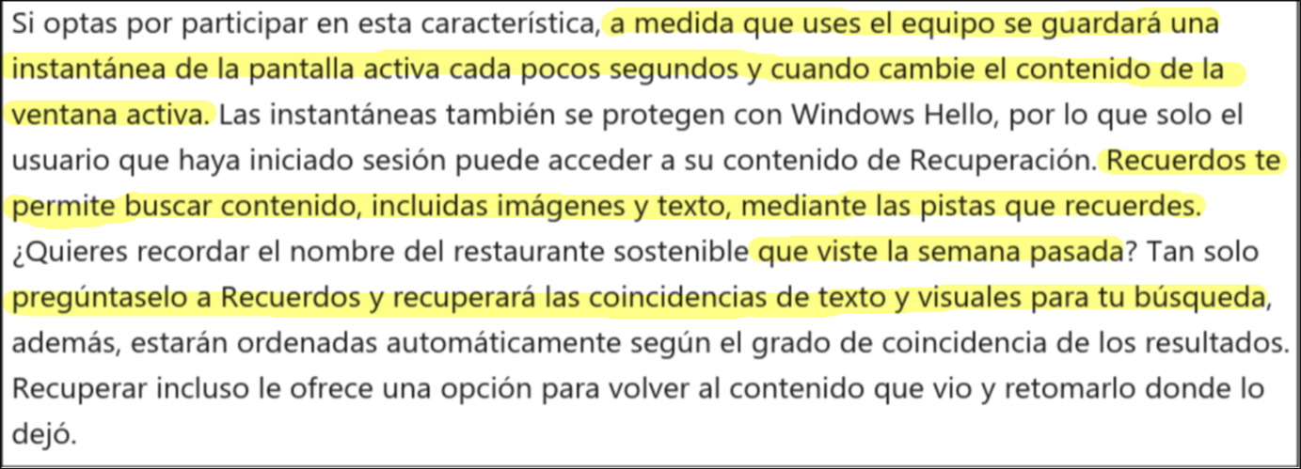
INNOVACION » ESTABILIDAD

Slide 15
¿ESTÁIS SEGUROS DE QUE MAÑANA PODREIS TRABAJAR CON VUESTROS ORDENADORES?
Gracias por vuestra atención
Apunte: Esta presentación se ha hecho en un sistema operativo de verdad, Linux :)

Slide 16
FUENTES
https://es.wikipedia.org/wiki/Caso_Estados_Unidos_contra_Microsoft
https://www.infobae.com/tecno/2024/07/20/falla-global-de-microsoft-afecto-a-casi-9-millones-de-dispositivos-windows-en-el-mundo/
https://www.windowslatest.com/2026/01/29/microsoft-confirms-windows-11-kb5074109-january-2026-update-causes-bsod-boot-issues-on-some-pcs-commerical/
https://elchapuzasinformatico.com/2025/10/windows-11-pierde-localhost-actualizacion-kb5066835/
https://www.techspot.com/news/111218-windows-update-woes-continue-time-slowing-down-nvidia.html
https://support.microsoft.com/es-es/windows/vuelve-a-rastrear-los-pasos-con-recuerdos-aa03f8a0-a78b-4b3e-b0a1-2eb8ac48701c

